Slide 1
VB 2: VĨNH BIỆT CỬU TRÙNG ĐÀI
(Trích Vũ Như Tô)
Nguyễn Huy Tưởng

Slide 2
KHỞI ĐỘNG

Slide 3
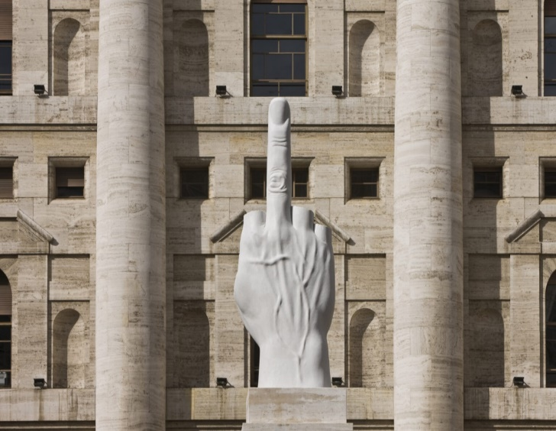
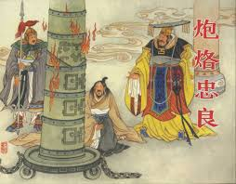
Đá cẩm thạch trắng Carrara, travertine kiểu La Mã
Lộc đài – Trụ vương xây để ngắm cảnh đẹp đất nước
+ Em cảm nhận được gì từ việc quan sát hai bức tranh trên?
+ Theo em, nghệ thuật và cuộc sống có mối quan hệ như thế nào?
Những tác phẩm nghệ thuật tuyệt tác, cái đẹp được tạo nên bằng tài năng, tâm huyết, bằng mồ hôi, nước mắt, thậm chí là máu

Slide 4
HÌNH THÀNH KIẾN THỨC

Slide 5
I. TÌM HIỂU CHUNG

Slide 6
TRÒ CHƠI Ô CHỮ BÍ MẬT
5. Địa điểm xảy ra các sự kiện trong vở kịch vừa tìm ở trên.
6. Đoạn trích nằm trong hồi cuối cùng của vở kịch có tên là gì?
1. Đây là vở kịch nổi tiếng của Nguyễn Huy Tưởng
2. Đề tài mà nguyễn Huy Tưởng thường khai thác khi viết kịch
3. Quê của Nguyễn Huy Tưởng
4. Số hồi trong vở kịch nổi tiếng của nguyễn Huy Tưởng mà anh/chị vừa tìm được ở trên
U | N | N | H | A | N | V | A | N | E | L
B | G | H | N | A | M | K | N | H | A | I
K | B | T | G | N | A | M | N | H | M | C
H | C | V | U | N | H | U | T | O | E | H
L | E | M | Y | S | U | N | G | H | J | S
V | S | F | O | H | O | I | A | C | A | U
C | U | U | T | R | U | N | G | D | A | I
I | B | T | H | A | N | G | L | O | N | G
M | A | P | H | U | C | H | U | N | G | V
L
I
C
H
S
U
N | A | M
T
V | U | N | H | U | T | O
S
O
N
C | U | U | T | R | U | N | G | D | A | I
T | H | A | N | G | L | O | N | G

Slide 7
1. Tác giả
- Nguyễn Huy Tưởng (1912 – 1960), quê ở làng Dục Tú, huyện Từ Sơn, tỉnh Bắc Ninh
- Ông là nhà văn, nhà viết kịch chuyên khai thác đề tài lịch sử
- Các tác phẩm tiêu biểu: Đêm hội Long Trì (tiểu thuyết lịch sử 1942), Vũ Như Tô (kịch lịch sử 1943), An Tư (tiểu thuyết lịch sử 1944), Cột đồng Mã Viện (kịch lịch sử 1944), Bắc Sơn (kịch lịch sử 1946)

Slide 8
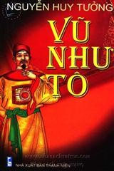
2. Tác phẩm
- Thể loại: Bi kịch lịch sử gồm 5 hồi.
- Hoàn cảnh sáng tác: Vũ Như Tô được sáng tác từ sự kiện lịch sử có thật xảy ra ở thành Thăng Long vào đầu thế kỉ XVI, dưới triều Lê Tương Dực

Slide 9
2. Tác phẩm
- Tóm tắt:
+ Vũ Như Tô, một kiến trúc sư thiên tài, bị hôn quân Lê Tương Dực bắt xây dựng Cửu Trùng Đài, ông kiên quyết từ chối.
+ Cung nữ Đan Thiềm thuyết phục Vũ Như Tô lợi dụng quyền thế và tiền bạc của Lê Tương Dực để xây dựng một tòa lâu đài vĩ đại.
+ Vũ Như Tô chấp nhận xây dựng Cửu Trùng Đài, vô tình gây biết bao tai họa cho nhân dân.
+ Quận công Trịnh Duy Sản nổi loạn, giết Lê Tương Dực, Vũ Như Tô, Đan Thiềm. Cửu Trùng Đài bị thiêu hủy.

Slide 10
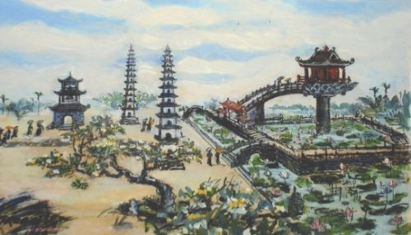
3. Đoạn trích: nằm trong hồi cuối cùng của vở bi kịch.

Slide 11
II. ĐỌC VÀ TÌM HIỂU CHÚ THÍCH

Slide 12
II. Đọc và tìm hiểu chú thích
Đọc văn bản
2. Tìm hiểu chú thích (SGK)

Slide 13
III. KHÁM PHÁ VĂN BẢN

Slide 14
1. Sự kiện trong kịch

Slide 15
Nhóm 1: Tóm tắt các sự kiện chính trong đoạn trích (có thể vẽ sơ đồ). Em có nhận xét gì về diễn biến của các sự kiện?

Slide 16
* Các sự kiện chính trong vở kịch:
1.1. Đan Thiềm giục Vũ Như Tô đi trốn vì kiêu binh nổi loạn, định phá Cửu Trùng Đài, giết Vũ Như Tô, nhưng Vũ Như Tô nhất quyết ở lại.
1.2. Lê Trung Mại xuất hiện và báo tin Trịnh Duy Sản làm phản, nhà vua và hoàng hậu đều đã chết, Nguyễn Vũ biết tin đã tự sát theo vua.
1.3. Loạn quân đã phá kinh thành, đốt Cửu Trùng Đài, Lê Trung Mại và bọn nội giám đều chạy trốn, nhưng Vũ Như Tô vẫn nhất quyết ở lại.
1.4. Quân khởi loạn và Ngô Hạch vào thành bắt lũ cung nữ và Đan Thiềm, Đan Thiềm một mực cầu xin tha mạng cho Vũ Như Tô.
1.5. Vũ Như Tô biết chính An Hoà Hầu Nguyễn Hoằng Dụ đã ra lệnh đốt cháy Cửu Trùng Đài, vô cùng tuyệt vọng và đề nghị quân sĩ dẫn mình đến pháp trường.

Slide 17
Các chỉ dẫn sân khấu miêu tả không khí mỗi lúc một căng thẳng, kịch tính,
Các nhân vật xuất hiện trên sân khấu càng lúc càng nhiều hơn, mâu thuẫn giữa các tuyến nhân vật lại thêm căng thẳng,
Các sự kiện được sắp đặt theo trật tự tăng tiến, ngày càng khốc liệt, nguy hiểm hơn.
* Diễn biến của các sự kiện:
Cách sắp đặt sự kiện, bối cảnh, nhân vật tăng tiến đã tạo nên nhịp điệu gấp gáp, căng thẳng, kịch tính cho đoạn trích, đẩy các xung đột lên tới mức cao trào, =>tái hiện được không khí lịch sử đầy biến loạn của thời đại cũng như số phận đầy bi kịch của con người.

Slide 18
* Cốt truyện
- Cốt truyện của đoạn trích thể hiện sự tập trung một cách cao độ, không có bất cứ sự kiện nào chệch hướng, sự kiện nọ xô đẩy sự kiện kia tới mức cao trào, kịch tính,
- Các sự kiện cũng được sắp xếp để tạo nên yếu tố bất ngờ, những cú rẽ đột ngột nhằm thu hút sự chú ý của người đọc

Slide 19
2. Tình huống kịch
Trịnh Duy Sản dấy binh làm loạn, giết nhà vua, đốt phá Cửu Trùng Đài, lùng bắt Vũ Như Tô.

Slide 20
NHÓM 2 - Tình huống kịch là gì? Tình huống kịch có vai trò gì trong một vở kịch?
- Tình huống được miêu tả trong đoạn trích là gì?
- Trước tình huống đó, mỗi nhân vật có những phản ứng, hành động như thế nào? Những phản ứng, hành động đó thể hiện đặc điểm tính cách gì của nhân vật?

Slide 21
Nhân vật | Lựa chọn, hành động | Tính cách | Nhận xét
Vũ Như Tô
Đan Thiềm
Nguyễn Vũ
Lê Trung Mại

Slide 22
Hành động, tính cách của nhân vật trong tình huống trên:
Đan Thiềm khẩn thiết cầu xin Vũ Như Tô đi trốn
Vũ Như Tô nhất quyết ở lại Cửu Trùng Đài, một lòng tin tưởng vào sự vô tội của mình
Ngô Hạch và đám quân sĩ đắc thắng khi bắt được Vũ Như Tô và đốt phá Cửu Trùng Đài.
Nguyễn Vũ khi biết tin vua chết, kiêu binh làm loạn liền tự sát theo vua.
Lê Trung Mại và đám nội giám đã lựa chọn chạy trốn.
Đám cung nữ quyến rũ binh sĩ, vu oan cho Đan Thiềm và Vũ Như Tô

Slide 23
Trước cùng một tình huống, nhưng các nhân vật đã
đưa ra những lựa chọn và hành động đối lập nhau:
+ Đan Thiềm một mực bênh vực Vũ Như Tô, trong khi lũ cung nữ ra sức vu oan.
- Những lựa chọn, hành động đó làm nổi bật những tính cách đối lập của các nhân vật
+ Nguyễn Vũ chết theo vua trong khi bọn nội giám và Lê Trung Mại chạy trốn.
- Tình huống kịch xây dựng trong đoạn trích làm nổi bật xung đột chính trong vở kịch, cũng như bộc lộ rõ tính cách của nhân vật.
+ Vũ Như Tô đau đớn chấp nhận cái chết khi Cửu Trùng Đài bị đốt cháy trong khi đám quân sĩ hỉ hả đắc thắng vì đốt phá Cửu Trùng Đài.

Slide 24
3. Xung đột kịch

Slide 25
Thể hiện qua mâu thuẫn gay gắt, quyết liệt giữa các tuyến nhân vật trong đoạn trích
Thể hiện qua sự đối lập sâu sắc trong hành động kịch
Xung đột giữa lí tưởng nghệ thuật cao cả của một nghệ sĩ chân chính tài hoa và đời sống lầm than, cơ cực của nhân dân;
Xung đột giữa sự cương trực, trong sáng, ngay thẳng của cá nhân với một xã hội tầm thường, giả dối, vụ lợi.

Slide 26
4. Nhân vật kịch

Slide 27
- Phân tích diễn biến tâm trạng của Vũ Như Tô được thể hiện trong đoạn trích (dựa vào các lời thoại và hành động của nhân vật).
- So sánh nhân vật Vũ Như Tô với các nhân vật trong các tác phẩm tự sự đã học, em nhận ra đâu là điểm khác biệt của nhân vật kịch so với nhân vật tự sự? Qua quá trình phân tích diễn biến tâm trạng và đặc điểm tính cách của Vũ Như Tô, em rút ra điều gì về cách phân tích một nhân vật kịch?

Slide 28
* Diễn biến tâm trạng của Vũ Như Tô
- Khi nghe báo tin loạn quân đang kéo về triều đình để phá Cửu Trùng Đài, Vũ Như Tô không tin, cho rằng mình vô tội, hi vọng có thể thuyết phục An Hoà Hầu cho mình xây tiếp Cửu Trùng Đài.
Khi bị đám cung nữ vu oan, đám quân khởi loạn chế giễu, sỉ nhục và khi chứng kiến việc Đan Thiềm ra sức bảo vệ cho mình, Vũ Như Tô đã nói những lời đanh thép, thể hiện một thái độ rất thẳng thắn, không chịu khuất phục trước cường quyền
Khi quân lính báo tin Cửu Trùng Đài sắp là một đống tro tàn, Vũ Như Tô vẫn không tin, nhưng khi thấy ánh lửa sáng rực, tàn than, khói bụi bay vào, ông đã vô cùng căm phẫn, tuyệt vọng và thốt lên đau đớn
Vũ Như Tô đã lựa chọn chết theo Cửu Trùng Đài.

Slide 29
* Sự khác biệt của nhân vật kịch so với nhân vật tự sự:
Nhân vật trong các tác phẩm tự sự được biểu hiện thông qua lai lịch, miêu tả chân dung, khắc hoạ nội tâm, miêu tả hành động,... thì nhân vật Vũ Như Tô trong đoạn trích được khắc hoạ thông qua lời thoại.
Vũ Như Tô rất nhất quán trong tính cách và hành động, lời nói.

Slide 30
* Cách phân tích một nhân vật kịch, cần theo các bước:
- Bước 1: Đọc kĩ lời loại, phân tích tâm trạng nhân vật qua lời thoại.
- Bước 2: Đặt lời thoại của nhân vật trong ngữ cảnh giao tiếp, chỉ ra hành động bộc lộ qua lời thoại.
- Bước 3: Nhận xét đặc điểm, tính cách nhân vật qua lời thoại và hành động.

Slide 31
5. Hình tượng kịch

Slide 32
Tìm các chi tiết miêu tả Cửu Trùng Đài trong đoạn trích. Hình tượng Cửu Trùng Đài được thể hiện bằng những phương tiện nào? Qua các phương tiện đó, em có thể thấy hình tượng Cửu Trùng Đài có ý nghĩa gì? Em có suy nghĩ gì về những phản ứng khác nhau của các nhân vật khi Cửu Trùng Đài bị đốt cháy?

Slide 33
* Hình tượng Cửu Trùng Đài
* Với Vũ Như Tô, Cửu Trùng Đài là lí tưởng sống và lí tưởng nghệ thuật mà ông cả đời theo đuổi, là thứ mà ông quý hơn cả mạng sống của mình => Cửu Trùng Đài là biểu tượng của tài năng, cái đẹp và nghệ thuật
* Với Đan Thiềm, Cửu Trùng Đài là sự kết tinh của tài năng và khí phách của người nghệ sĩ.
* Với những nhân vật khác trong đoạn trích, Cửu Trùng Đài là biểu tượng cho sự xa hoa, lãng phí, thậm chí cho tội ác của quyền lực.
=> Trong đoạn trích, cái nhìn của các nhân vật về Cửu Trùng Đài là rất khác nhau, thậm chí đối lập gay gắt với nhau. Sự đối lập đó thể hiện tính chất đa nghĩa của hình tượng, thể hiện một cái nhìn đa chiều của Nguyễn Huy Tưởng về nghệ thuật, về tài năng, về cá nhân.

Slide 34
6. Thái độ của nhà văn

Slide 35
- Tác giả đánh giá như thế nào về nhân vật Vũ Như Tô và các nhân vật khác trong đoạn trích? Dựa vào đâu mà em cho là như vậy?

Slide 36
6. Thái độ của nhà văn
Thứ nhất, trong cách xây dựng hình tượng
Tác giả đã tạo nên hình tượng nhân vật rất đa diện, đặc biệt là nhân vật trung tâm Vũ Như Tô.
Một mặt trân trọng, cảm thương cho người nghệ sĩ đầy lí tưởng,
Một mặt lại nhận ra sự phù phiếm, mù quáng của thứ nghệ thuật thuần túy

Slide 37
6. Thái độ của nhà văn
Thứ hai, trong cách xây dựng cốt truyện,
Cửu Trùng Đài bị đốt cháy, Vũ Như Tô chủ động lựa chọn cái chết.
Sự huỷ diệt của Cửu Trùng Đài và cái chết của Vũ Như Tô là tất yếu
Ta vẫn có thể thấy được sự ngưỡng mộ của tác giả đối với nhân vật,

Slide 38
6. Thái độ của nhà văn
Thái độ “biệt nhỡn liên tài” của tác giả đã được bộc lộ một cách kín đáo qua hình tượng nhân vật Đan Thiềm.
Đan Thiềm là tri âm tri kỉ của Vũ Như Tô,
Nguyễn Huy Tưởng muốn khẳng định thiên tài nghệ thuật và lí tưởng cao đẹp của Vũ Như Tô,
Bày tỏ niềm hi vọng vào một thứ nghệ thuật thanh cao có thể vượt thoát lên thực tại tầm thường.

Slide 39
IV. TỔNG KẾT

Slide 40
Kĩ năng đọc hiểu văn bản
theo đặc trưng thể loại:

Slide 41
Kĩ năng đọc hiểu văn bản theo đặc trưng thể loại:
* Sự kiện:
- Sự kiện được biểu đạt một cách gián tiếp thông qua lời thoại của nhân vật và các chỉ dẫn trên sân khấu.
* Cốt truyện:
- Cốt truyện kịch tập trung một cách cao độ, được thể hiện bằng nhịp điệu gấp gáp, với nhiều tình tiết bất ngờ, đột ngột,
- Xác định diễn biến sự kiện trong kịch (cốt truyện):
* Nhân vật:
- Nhân vật kịch thường nhất quán trong tính cách và hành động, lời nói.

Slide 42
Luyện tập

Slide 43
Nhiệm vụ 1: Vở kịch gợi cho bạn suy nghĩ gì về mối quan hệ giữa nghệ thuật và cuộc sống, giữa lý tưởng và thực tế, giữa cá nhân và lịch sử?

Slide 44
Nhiệm vụ 2: Kết nối đọc - viết
Theo bạn, vấn đề xã hội nào được đề cập trong đoạn trích? Viết một đoạn văn (khoảng 150 chữ) trình bày suy nghĩ của bạn về vấn đề đó.

Slide 45
Rubric đánh giá đoạn văn
Tiêu chí | Mô tả tiêu chí | Điểm
Hình thức | Đảm bảo hình thức và dung lượng của đoạn văn (khoảng 150 chữ) . | 1.0
 | Không đảm bảo yêu cầu về hình thức và dung lượng của đoạn văn. | 0.0
Nội dung | Suy nghĩ về vấn đề xã hội được đề cập trong đoạn trích Vĩnh biệt Cửu Trùng Đài.
 | Lựa chọn được một vấn đề xã hội được đề cập trong đoạn trích. | 2.0
 | Đưa ra được những đánh giá xác đáng, hợp lí. | 3.0
 | Đưa ra được những dẫn chứng tiêu biểu, thuyết phục. | 2.0
Chính tả, ngữ pháp | Đảm bảo chuẩn chính tả, ngữ pháp tiếng Việt. | 1.0
Sáng tạo | Thể hiện suy nghĩ sâu sắc về vấn đề; có cách diễn đạt mới mẻ, phối hợp các phương thức biểu đạt,... | 1,0

Slide 46
Vận dụng

Slide 47
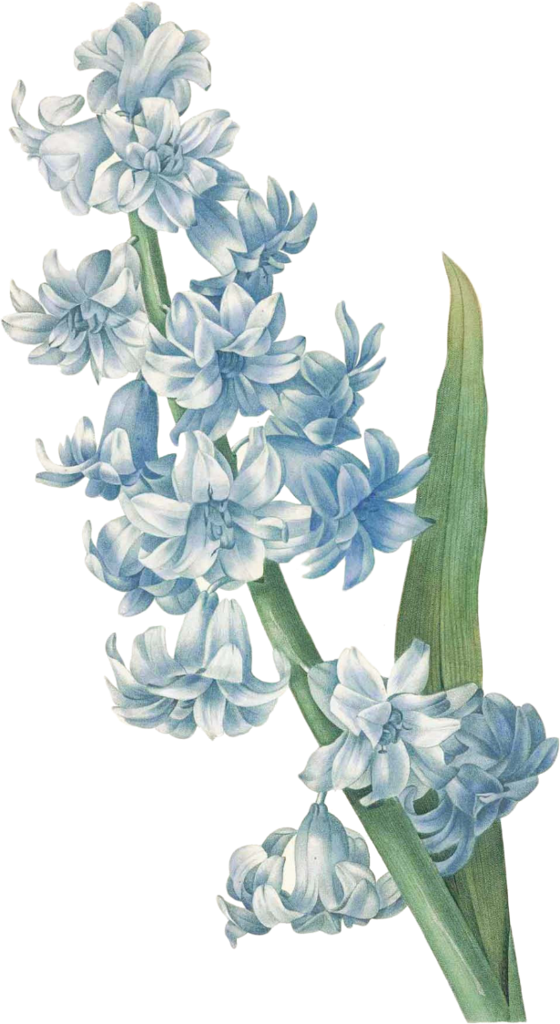
* Nhóm 1 (Nhóm Sử học): Tìm hiểu cặn kẽ các thông tin lịch sử được Nguyễn Huy Tưởng sử dụng trong văn bản.
- Thông tin về các nhân vật lịch sử (Vũ Như Tô, Lê Tương Dực, Trịnh Duy Sản).
- Các địa danh lịch sử (Cửu Trùng Đài, thành Thăng Long).
- Các sự kiện lịch sử xảy ra ở thành Thăng Long vào thế kỉ XVI.
* Nhóm 2 (Nhóm phóng viên): Đóng vai một nhà báo phỏng vấn người dân thường ở thành Thăng Long thế kỉ XVI về cuộc sống, thân phận của họ, viết tiểu sử nhân vật Vũ Như Tô,
* Nhóm 3 (Nhóm Thiết kế): Vẽ lại sơ đồ thành Thăng Long và vị trí của Cửu Trùng Đài,...
* Nhóm 4 (Nhóm chuyên gia kịch): Chỉ ra những điểm khác biệt của vở diễn so với kịch bản văn học (có thể tham khảo vở diễn Vũ Như Tô của đạo diễn Phạm Thị Thành, được Nhà hát Tuổi trẻ dàn dựng vào năm 1995).

Slide 48
Tạm biệt các em!

